Slide 1


Τα αποτελέσματα παρουσιάζονται σε επίπεδο συνολικού δείγματος. Τα διαχρονικά στοιχεία, οι αναλύσεις σε σημαντικά υποκοινά (πχ δημογραφικά στοιχεία, ψηφοφόροι κομμάτων κλπ) και συγκεκριμένες ερωτήσεις συμπεριλαμβάνονται στην πλήρη έκθεση της έρευνας/μελέτης
6.
ΟΙ ΑΝΤΟΧΕΣ ΤΟΥ ΠΟΛΙΤΗ- Ακρίβεια

Slide 2
6.
ΟΙ ΑΝΤΟΧΕΣ ΤΟΥ ΠΟΛΙΤΗ- Ακρίβεια
Ι. Εκτιμήσεις σε σχέση με το οικογενειακό εισόδημα των πολιτών
ΙΙ. Αξιολόγηση οικονομικών μέτρων στήριξης κυβέρνησης με βάση τις ανάγκες και τις δυνατότητες της οικονομίας
ΙΙΙ. Οι τιμές στα βασικά αγαθά τους επόμενους 12 μήνες θα αυξηθούν ή θα μειωθούν ;
ΙV. Θα επιλέγατε να μειωθεί η ακρίβεια ή να αυξηθούν τα εισοδήματα/ οι μισθοί;
V. Γνωριμία με τη νέα ψηφιακή πλατφόρμα posokanei.gov.gr
VΙ. Αξιολόγηση της νέας ψηφιακής πλατφόρμας posokanei.gov.gr
VΙΙ. Κλάδοι που πρέπει να βοηθήσουν περαιτέρω για να μειωθεί η ακρίβεια
VΙΙΙ. Αξιολόγηση νέου νόμου για προστασία δανειολήπτη από καταχρηστικές χρεώσεις

Slide 3
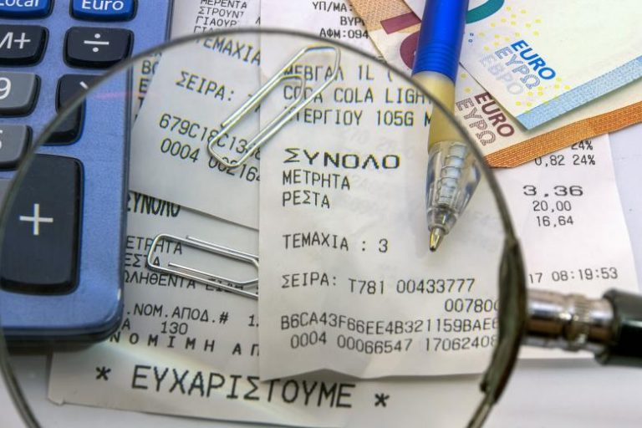
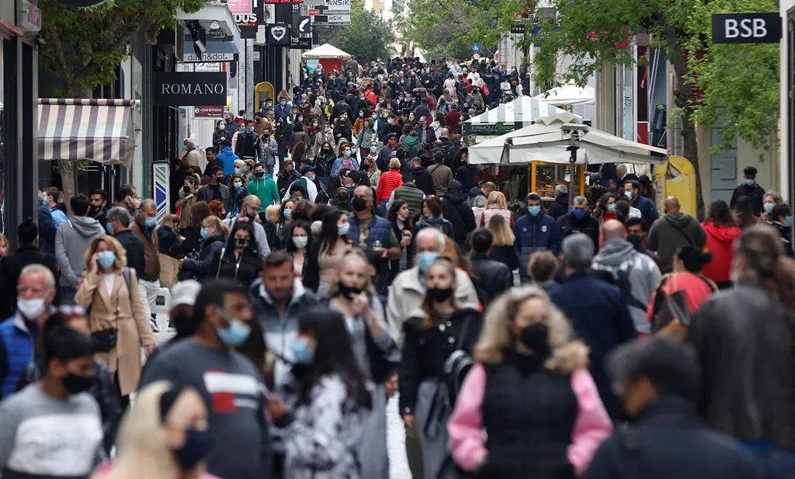
6.
ΟΙ ΑΝΤΟΧΕΣ ΤΟΥ ΠΟΛΙΤΗ
ΕΙΣΟΔΗΜΑ
I. Εκτιμήσεις σε σχέση με το οικογενειακό εισόδημα των πολιτών

Slide 4
I. Εκτιμήσεις σε σχέση με το οικογενειακό εισόδημα των πολιτών
Ποια από τις παρακάτω φράσεις που θα σας διαβάσω περιγράφει τη σημερινή σας κατάσταση;
Σύνολο ερωτηθέντων (N=2000)
%

Slide 5
I. Εκτιμήσεις σε σχέση με το οικογενειακό εισόδημα των πολιτών
Σύνολο ερωτηθέντων - Διαχρονικά στοιχεία ΤΑΣΕΙΣ MRB
Notes:
5

Slide 6
6.
ΟΙ ΑΝΤΟΧΕΣ ΤΟΥ ΠΟΛΙΤΗ- Ακρίβεια
ΙΙ. Αξιολόγηση οικονομικών μέτρων στήριξης κυβέρνησης με βάση τις ανάγκες και τις δυνατότητες της οικονομίας

Slide 7
ΙΙ. Αξιολόγηση οικονομικών μέτρων στήριξης κυβέρνησης με βάση τις ανάγκες και τις δυνατότητες της οικονομίας
Mε βάση τις ανάγκες και τις δυνατότητες της οικονομίας που υπάρχουν πιστεύετε ότι η κυβέρνηση …
Σύνολο ερωτηθέντων (N=2000)
Ιούλιος 2026
30,9%

Slide 8
Η κυβέρνηση έλαβε περισσότερα+ όσα μέτρα της επιτρέπει
η κατάσταση της Ελληνικής Οικονομίας
Notes:
8

Slide 9
6.
ΟΙ ΑΝΤΟΧΕΣ ΤΟΥ ΠΟΛΙΤΗ- Ακρίβεια
ΙΙΙ. Οι τιμές στα βασικά αγαθά τους επόμενους 12 μήνες θα αυξηθούν ή θα μειωθούν;

Slide 10
ΙΙΙ. Oι τιμές στα βασικά αγαθά τους επόμενους 12 μήνες θα αυξηθούν ή θα μειωθούν;
Πιστεύετε ότι οι τιμές στα βασικά αγαθά τους επόμενους 12 μήνες θα...
Σύνολο ερωτηθέντων (Ν=2000)
12,2%
66,3%
%

Slide 11
6.
ΟΙ ΑΝΤΟΧΕΣ ΤΟΥ ΠΟΛΙΤΗ- Ακρίβεια
IV. Θα επιλέγατε να μειωθεί η ακρίβεια ή να αυξηθούν τα εισοδήματα/ οι μισθοί;

Slide 12
IV. Θα επιλέγατε να μειωθεί η ακρίβεια ή να αυξηθούν τα εισοδήματα/ οι μισθοί;
Αν είχατε να επιλέξετε μια από τις δύο παρακάτω εναλλακτικές ποια θα επιλέγατε …
Σύνολο ερωτηθέντων (Ν=2000)
ΤΑΣΕΙΣ IOYΛΙΟΣ 2026
 | ΣΥΝΟΛΟ ΕΡΩΤΗΘΕΝΤΩΝ | ΨΗΦ. NΔ ΙΟΥΝ.‘24 | ΨΗΦ. ΣΥΡΙΖΑ ΙΟΥΝ.‘24 | ΨΗΦ. ΠΑΣΟΚ ΙΟΥΝ.‘24 | ΨΗΦ. ΕΛΛ. ΛΥΣΗ ΙΟΥΝ.‘24 | ΨΗΦ. ΚΚΕ ΙΟΥΝ.‘24 | ΨΗΦ. ΝΙΚΗ ΙΟΥΝ.‘24 | ΨΗΦ. ΠΛ. ΕΛΕΥΘΕΡΙΑΣ ΙΟΥΝ.’24* | ΨΗΦ. ΦΩΝΗ ΛΟΓΙΚΗΣ ΙΟΥΝ.’24* | Αδιευκρίνιστη Ψήφος Βουλευτικών Εκλογών σήμερα
Να μειωθεί η Ακρίβεια | 47,9 | 45,5 | 57,2 | 51,9 | 55,2 | 58,4 | 46,2 | 33,4 | 37 | 43,4
Να αυξηθούν τα εισοδήματα/οι μισθοί | 49,4 | 53,1 | 42,4 | 46,7 | 43,1 | 41,5 | 51,6 | 64,8 | 63 | 50,9
ΔΞ/ΔΑ | 2,7 | 1,3 | 0,3 | 1,4 | 1,8 | 0,1 | 2,2 | 1,8 | 0 | 5,7
*Ενδεικτική Βάση Ανάλυσης
43,9%*
52,6%*
 | ΣΥΝΟΛΟ ΕΡΩΤΗΘΕΝΤΩΝ | ΑΝΔΡΕΣ | ΓΥΝΑΙΚΕΣ | 17-24 | 25-34 | 35-44 | 45-54 | 55-64 | 65+
Να μειωθεί η Ακρίβεια | 47,9 | 46,9 | 48,9 | 42,1 | 48,2 | 45,7 | 47,4 | 45,5 | 53
Να αυξηθούν τα εισοδήματα/οι μισθοί | 49,4 | 50,9 | 48,1 | 52,4 | 47,2 | 49,1 | 51 | 53,2 | 46,4
ΔΞ/ΔΑ | 2,7 | 2,2 | 3 | 5,5 | 4,6 | 5,2 | 1,6 | 1,3 | 0,6
*Δεκ.2025
%

Slide 13
6.
ΜΕΤΡΑ ΑΝΤΙΜΕΤΩΠΙΣΗΣ ΤΗΣ ΑΚΡΙΒΕΙΑΣ
Πρόσφατα τέθηκε σε λειτουργία τη νέα ψηφιακή πλατφόρμα posokanei.gov.gr.
Πρόκειται για έναν οδηγό σύγκρισης τιμών καταναλωτικών αγαθών στα ΣΜ, προσβάσιμο τόσο από υπολογιστή όσο και μέσω ειδικών εφαρμογών για κινητά τηλέφωνα (Android και iOS).
V. Γνωριμία με τη νέα ψηφιακή πλατφόρμα posokanei.gov.gr
VΙ. Αξιολόγηση της νέας ψηφιακής πλατφόρμας posokanei.gov.gr
VΙΙ. Κλάδοι που πρέπει να βοηθήσουν περαιτέρω για να μειωθεί η ακρίβεια

Slide 14
V. Γνωριμία με τη νέα ψηφιακή πλατφόρμα posokanei.gov.gr
Γνωρίζετε/ έχετε ακούσει για την συγκεκριμένη πρωτοβουλία (τη νέα ψηφιακή πλατφόρμα posokanei.gov.gr);
Σύνολο ερωτηθέντων (Ν=2000)
59,7%
%
*Ενδεικτική Βάση Ανάλυσης
14
Notes:
14

Slide 15
VΙ. Αξιολόγηση της νέας ψηφιακής πλατφόρμας posokanei.gov.gr
Θα λέγατε ότι η συγκεκριμένη πρωτοβουλία είναι …;
Σύνολο ερωτηθέντων (Ν=2000)
51,6%
33,5%
%
*Ενδεικτική Βάση Ανάλυσης
15
Notes:
15

Slide 16
IV. Αξιολόγηση των συμφωνιών του Υπουργείου Ανάπτυξης για την ενίσχυση της συνεργασίας Ελλάδας ΗΠΑ στην ναυπηγοεπισκευαστική
βιομηχανία και ανάπτυξη νέου λιμανιού στην Ελευσίνα
Πως κρίνετε τις συμφωνίες του Υπουργείου Ανάπτυξης για την ενίσχυση της συνεργασίας Ελλάδας ΗΠΑ στην ναυπηγοεπισκευαστική βιομηχανία και ανάπτυξη νέου λιμανιού στην Ελευσίνα; Σύνολο ερωτηθέντων (Ν=2000)
VIΙ. Κλάδοι που πρέπει να βοηθήσουν περαιτέρω για να μειωθεί η ακρίβεια
Ποιοι κλάδοι πρέπει να βοηθήσουν περαιτέρω για να μειωθεί η ακρίβεια;
Σύνολο ερωτηθέντων (Ν=2000)
Πολλές Απαντήσεις
83,4
%
*Ενδεικτική Βάση Ανάλυσης
16
Notes:
16

Slide 17
6.
ΜΕΤΡΑ ΑΝΤΙΜΕΤΩΠΙΣΗΣ ΤΗΣ ΑΚΡΙΒΕΙΑΣ
VΙΙΙ. Αξιολόγηση νέου νόμου για προστασία δανειολήπτη από καταχρηστικές χρεώσεις

Slide 18
VΙΙΙ. Αξιολόγηση νέου νόμου για προστασία δανειολήπτη από καταχρηστικές χρεώσεις
Ψηφίστηκε νομός που αφορά όλα τα νέα δάνεια έως 100.000€ και προστατεύει τον δανειολήπτη από καταχρηστικές χρεώσεις και ψηλά γράμματα και το συνολικό ποσό αποπληρωμής δεν
μπορεί να ξεπεράσει το 60% του κεφαλαίου, ενώ έως τώρα δεν υπήρχε όριο όπως και δεν υπάρχει σχεδόν σε καμιά άλλη χώρα της Ευρώπης.
Πιστεύετε ότι o νόμος αυτός κινείται προς την σωστή ή προς την λάθος κατεύθυνση;
Σύνολο ερωτηθέντων (Ν=2000)
66,6%
15,6%
%
*Ενδεικτική Βάση Ανάλυσης
18
Notes:
18

Slide 19
6.
ΟΙ ΑΝΤΟΧΕΣ ΤΟΥ ΠΟΛΙΤΗ- Ακρίβεια

